Slide 1
PACKET TRACER
Curso: Redes e Internet
Integrantes
Christian Vilca Apaza
Evelyn flores

Slide 2

¿QUE ES PACKET TRACER?
Es la herramienta de aprendizaje y simulación de redes interactiva para los instructores y alumnos de Cisco CCNA. Esta herramienta les permite a los usuarios crear topologías de red, configurar dispositivos, insertar paquetes y simular una red con múltiples representaciones visuales. Packet Tracer se enfoca en apoyar mejor los protocolos de redes que se enseñan en el currículum de CCNA

Slide 3
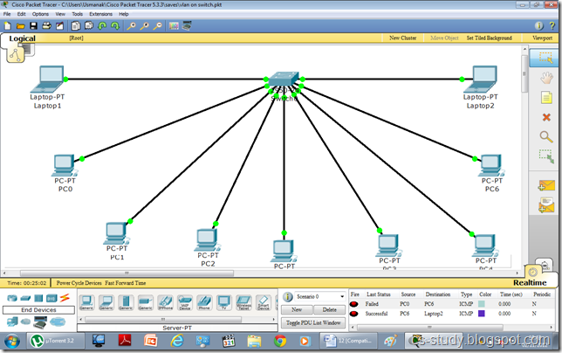
Características generales
Packet tracer es una herrmienta que permite realizar el diseño de topología de red
En este programa se crea la topología física de la red simplemente arrastrando los dispositivos a la pantalla. Luego haciendo clic sobre ellos se puede ingresar a sus consolas de configuración. Allí están soportados todos los comandos del Cisco IOS e incluso funciona el "tab completion".

Slide 4
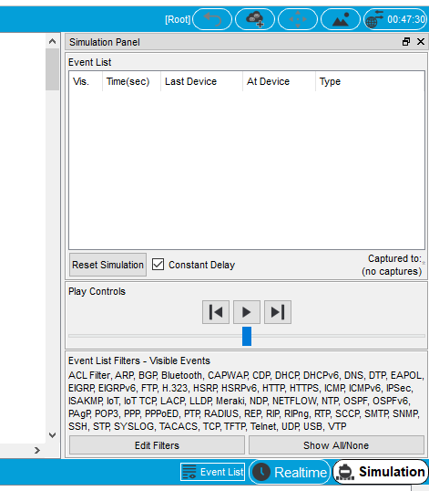
Características generales
Una de las grandes ventajas de utilizar este programa es que permite "ver" (opción "Simulation") cómo deambulan los paquetes por los diferentes equipos (switchs, routers, PCs), además de poder analizar de forma rápida el contenido de cada uno de ellos en las diferentes "capas"y "datos".

Slide 5
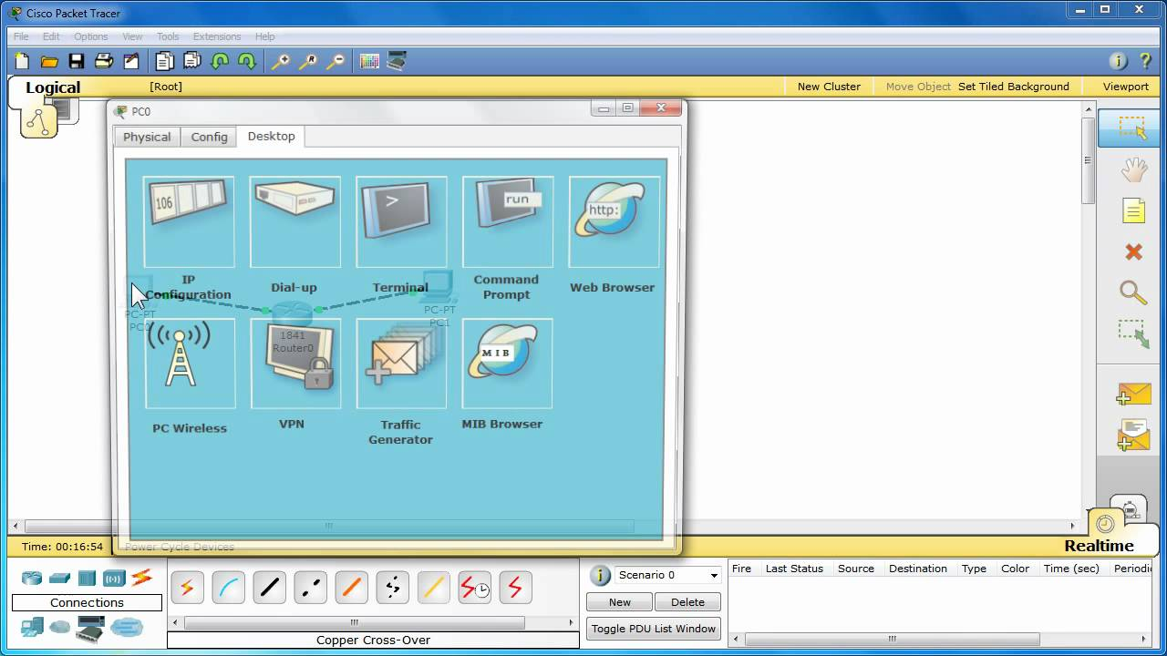
Características generales
Permite la configuración de dispositivos así como la detención y corrección de errores del sistema.

Slide 6
Linea de tiempo de Cisco Packet Tracer
Packet tracer 5.3:
Seguridad inalámbrica
Servidor de FTP y routers
Packet tracer 6.0:
Apoyo HSRP
Asistente de actividades y la mejora variable administrador
Configuracion BGP
Packet tracer 6.1.1:
Netflow
Ipv6
Ipv6 CEF
Packet tracer 6.2:
Servidor de HTTP ahora es compatible con javascript y css
Servidor FTP puede gestionar archivos utilizando en servidor HTTP
Packet tracer 7.2:
Version actual.

Slide 7
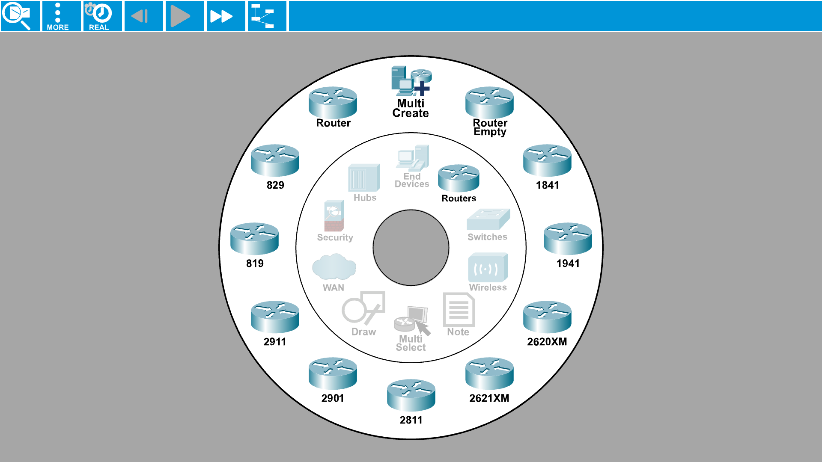
Versión para Celulares
Existe una versión móvil con las mismas características que la versión para desktop sus cambios mas resaltantes es que la interfaz esta mas adaptada a celulares

Slide 8
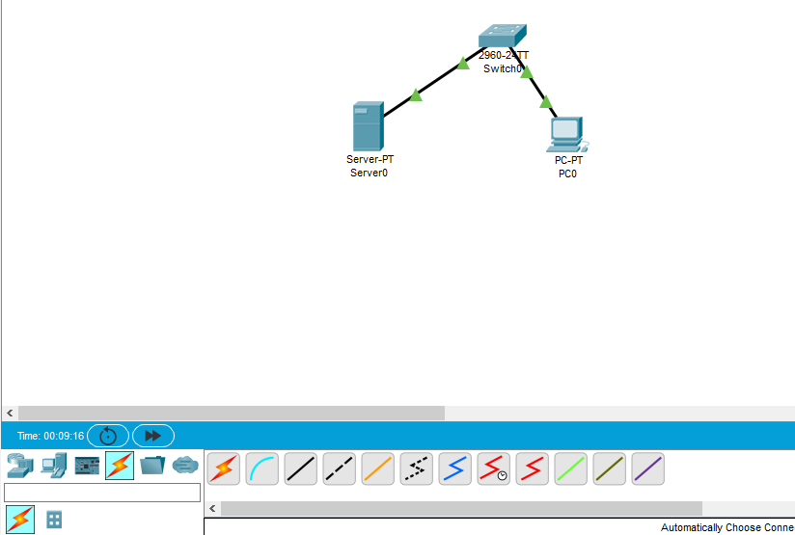
Conexiones
El conexionado de los distintos equipos se puede realizar eligiendo personalmente el tipo de conexión o mediante la herramienta de conexionado automático. En cualquier caso, hay que señalar sobre los dispositivos a conexionar y, si el caso lo requiere , se nos ofrecerá la posibilidad de elegir el tipo de interfaces

Slide 9
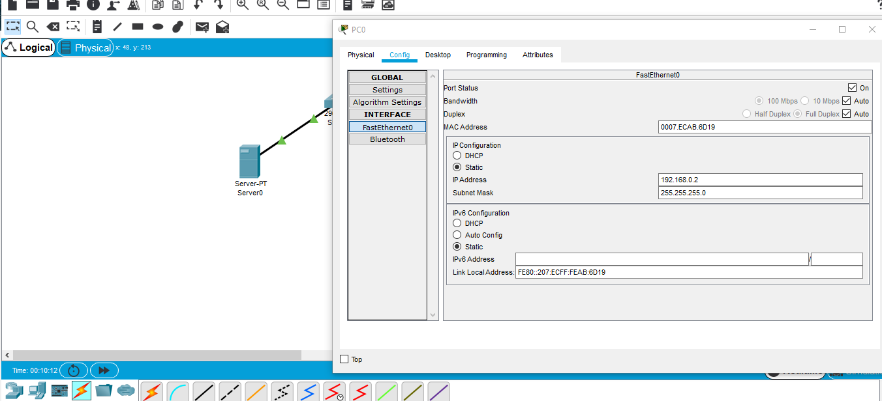
Configuración de los dispositivos
Cuando los dispositivos se encuentran sobre el escenario, al situar el cursor ellos aparecerá un recuadro con la información acerca de la configuración a nivel de red

Slide 10
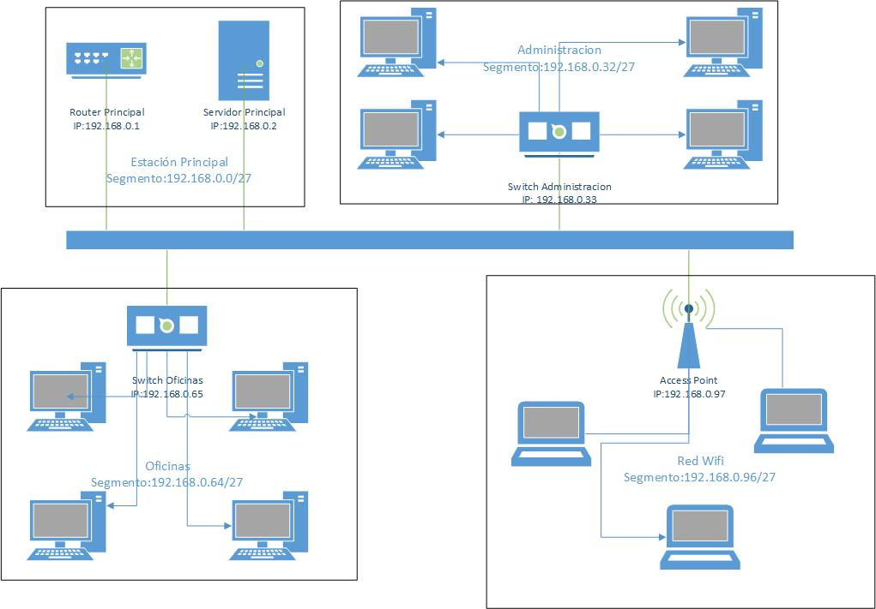
Demostración en Packet tracer
Pequeña Empresa de Desarrollo de Software

Slide 11
Gracias

